Slide 1
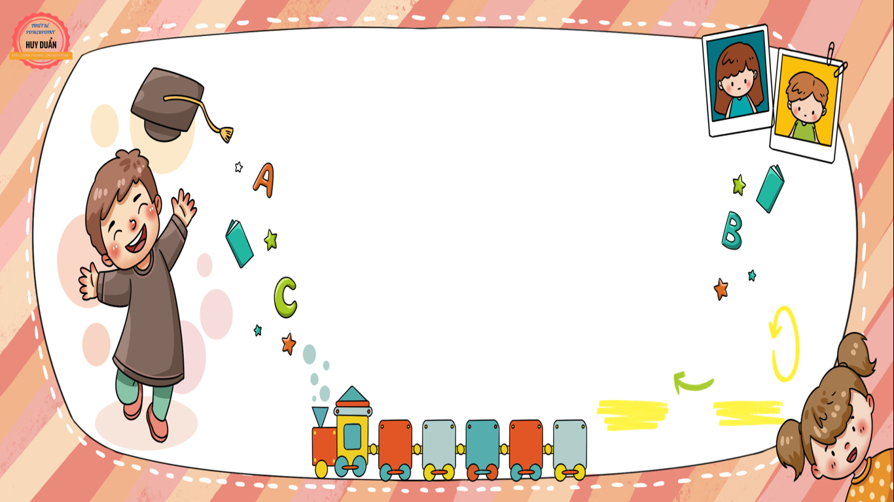
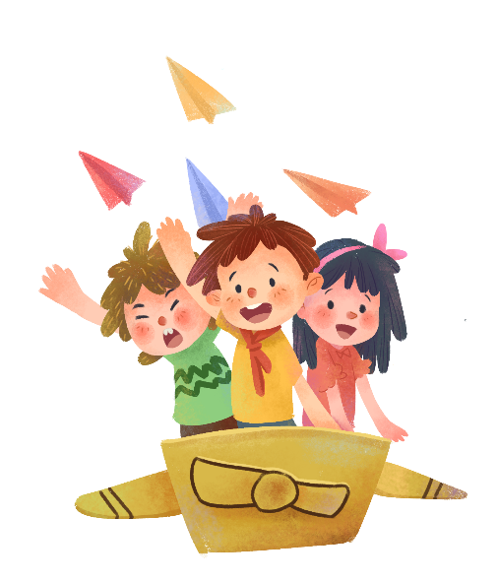
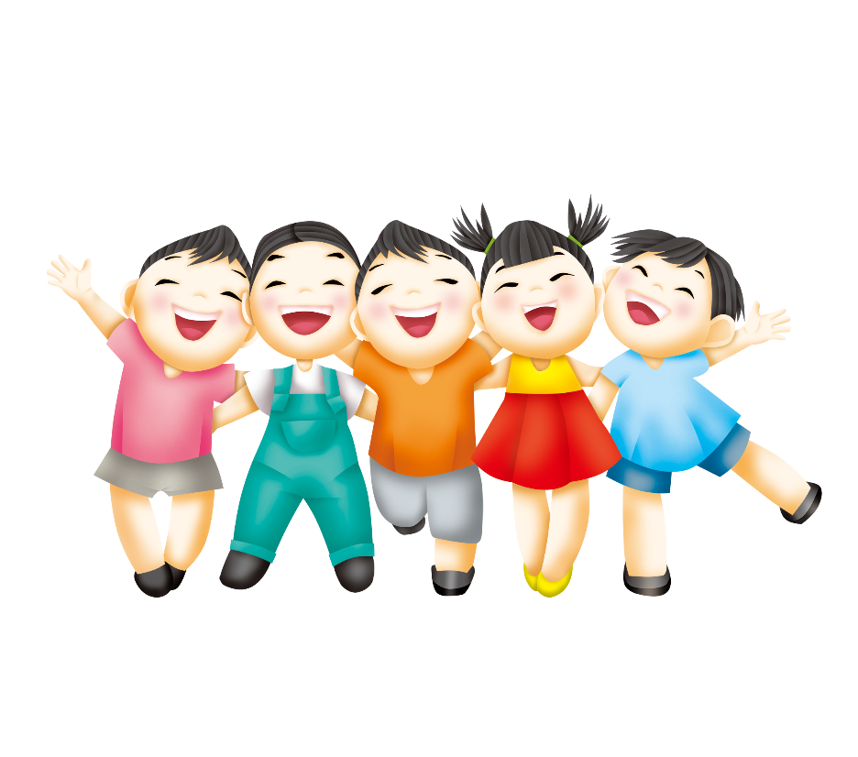
KHỞI ĐỘNG

Slide 2




EM YÊU THẦY CÔ

Slide 3
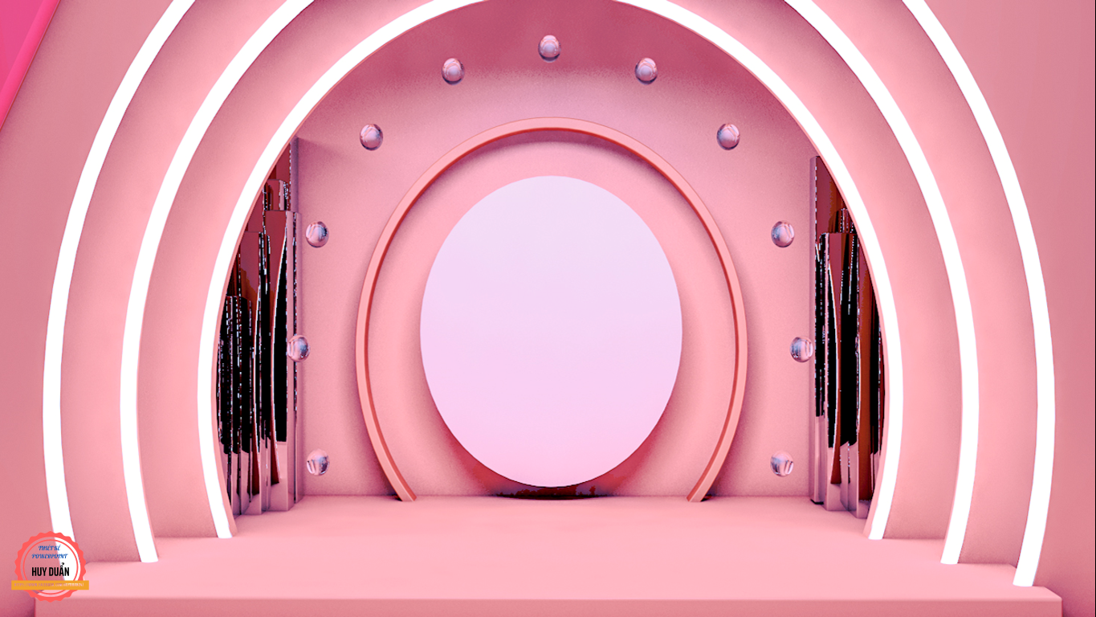

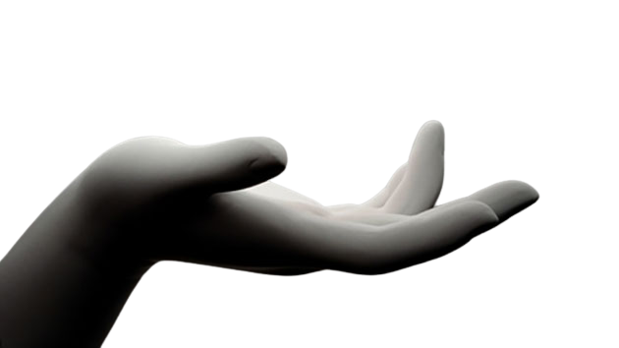
CHIA SẺ

Slide 4

Dựa vào gợi ý, tìm chữ cái phù hợp với mỗi ô trống để hoàn thành các từ theo từng dòng. Đọc từ mới xuất hiện ở cột dọc tô màu cam:
1
T
2
k
H
U
Y
Ê
N
3
V
4
M
5
6
G
Ư
Ơ
N
G
7
C
Ô
N
G
Ơ
N
8
9

Slide 5
1
T
H
Ầ
Y
2
K
H
U
Y
Ê
N
3
V
U
I
4
M
Ế
N
T
H
Ư
Ơ
N
G
5
H
I
Ề
N
6
G
Ư
Ơ
N
G
7
C
Ô
N
G
Ơ
N
8
N
H
Ớ
9
C
Ô
G
I
Á
O
Hàng dọc:
Yêu thương
Notes:
Thầy cô bấm vào ô số 1, 3,4,5,8,9
Bấm mũi tên để tiếp tục bài

Slide 6

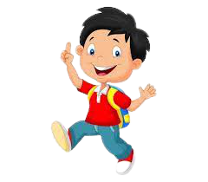

Dòng 1
“Một bông hồng em dành tặng cô,
Một bài ca em hát riêng tặng …………”
thầy

Slide 7

Dòng 3
Đi học thật là ……….
vui

Slide 8
Dòng 4
“Mẹ của em ở trường là cô giáo ………..”
mến thương

Slide 9

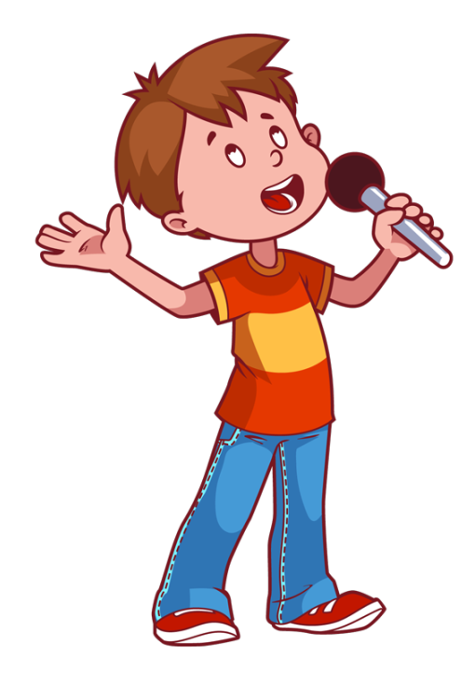
Dòng 5
“Em yêu trường em với bao bạn thân và cô giáo ……”
hiền

Slide 10
Dòng 8
“Uống nước, …… nguồn”
nhớ

Slide 11
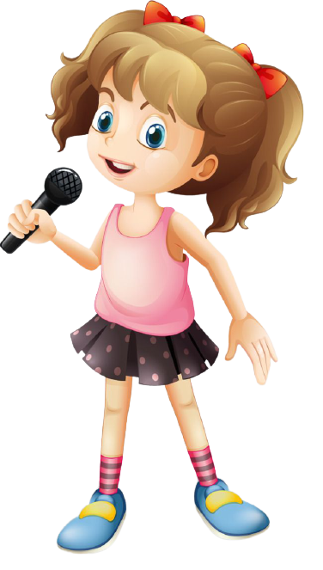
Dòng 9
“Lúc ở nhà mẹ cũng là cô giáo
Khi đến trường ……. như mẹ hiền”
cô giáo

Slide 12
Đặt một câu với từ xuất hiện ở cột dọc tô màu cam.
Yêu thương
Con người cần có lòng yêu thương.
Mọi người phải biết yêu thương, bùm bọc lẫn nhau.
Anh em trong nhà phải biết yêu thương nhau.

Slide 13
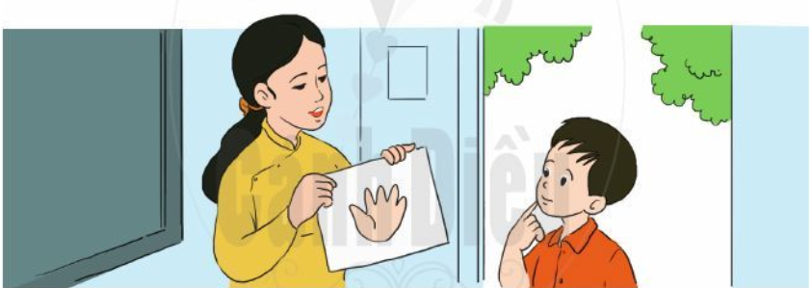

Slide 14


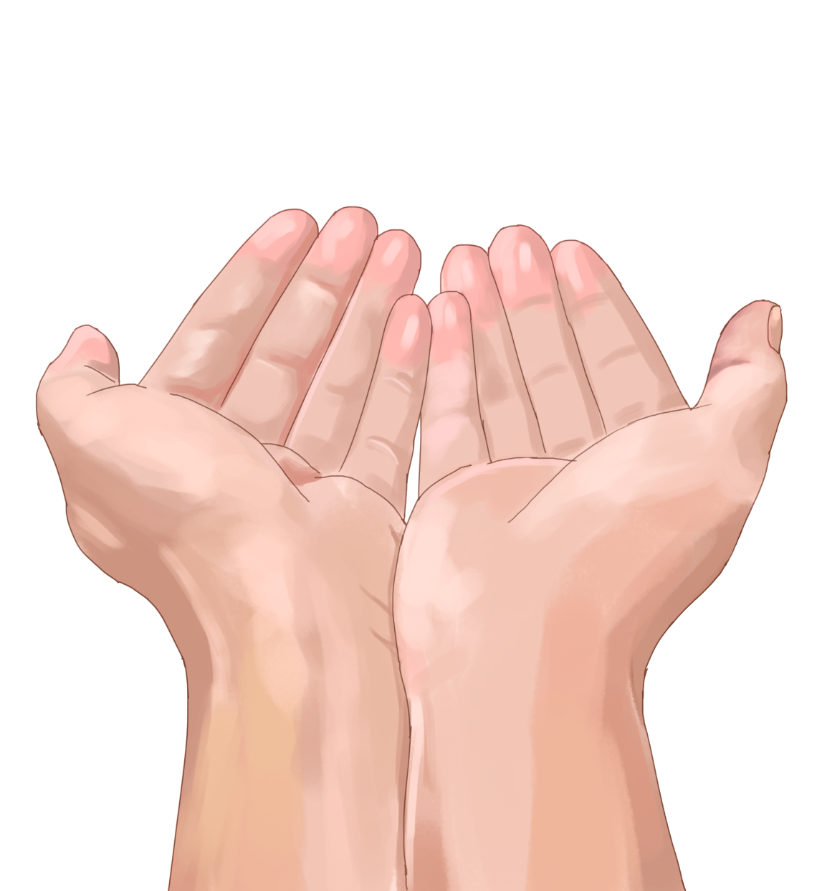

Bức tranh bàn tay

Slide 15

Giờ học vẽ, cô giáo yêu cầu mỗi học sinh vẽ một vật em thích hoặc một người em yêu quý.
Đến bức tranh của Hải, cô giáo rất ngạc nhiên thấy bức tranh chỉ có hình một bàn tay được vẽ rất đơn giản, vụng về.
Cô giáo đến bên Hải và hỏi nhỏ cậu bé.
Cô giáo cảm thấy mình vừa nhận được một món quà rất quý.

Slide 16
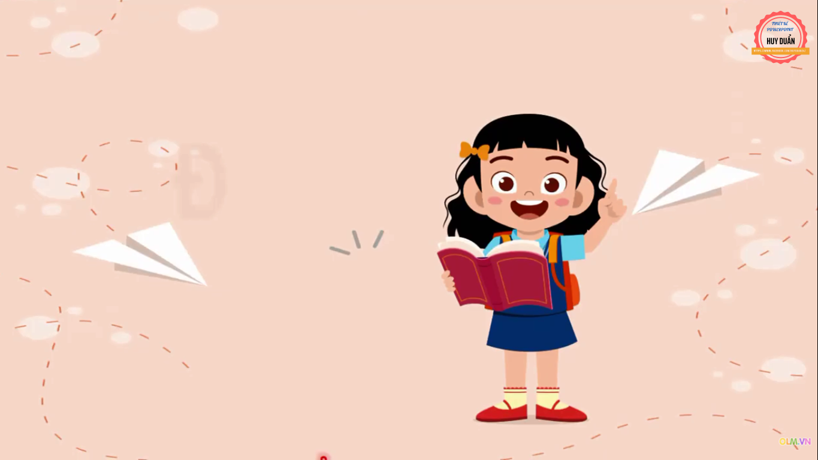
ĐỌC HIỂU

Slide 17
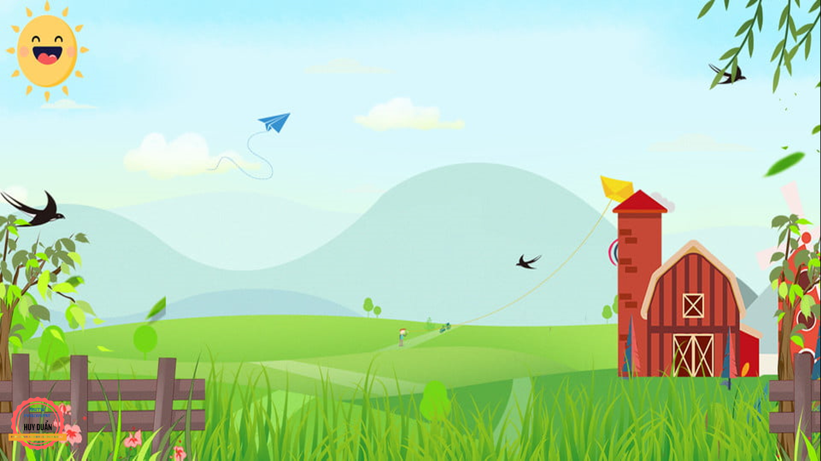


Chú
Chăm
Ong
Chỉ

Slide 18


1. Cô giáo yêu cầu học sinh vẽ gì?
A.
Vẽ một vật em thích hoặc một người em yêu quý.
.
B.
Vẽ mẹ đang dắt con đi chơi.
C.
Vẽ cô giáo với một bó hoa tươi.

Slide 19
2. Vì sao bức tranh của Hải làm cô giáo ngạc nhiên?
A.
Vì Hải vẽ mẹ dắt em đi chơi.
B.
Vì Hải vẽ bố với một trái tim.
C.
Vì bức tranh chỉ có hình một bàn tay.

Slide 20
3. Hải giải thích thế nào?
A.
Đó là bàn tay của Hải .
B.
Đó là bàn tay của cô giáo.
C.
Đó là bàn tay của mẹ.

Slide 21

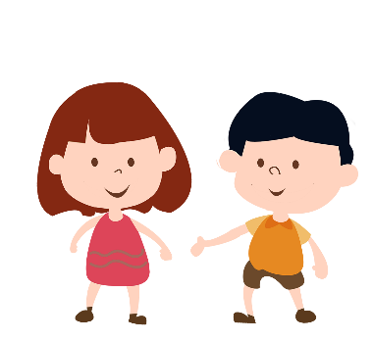

Câu chuyện ca ngợi tấm lòng biết ơn sâu sắc của bạn học sinh với cô giáo.

Slide 22
LUYỆN TẬP

Slide 23
1. Đặt câu hỏi cho bộ phận câu in đậm:
Hải là cậu bé vẽ bức tranh bàn tay.
b) Hải vẽ bức tranh bàn tay.
c) Đó là bàn tay yêu thương của cô giáo.
Hải là ai?
Hải làm gì?
Đó là gì?

Slide 24
2. Mỗi câu sau có tác dụng gì? Ghép đúng:
a) Mỗi em hãy vẽ một bức tranh!
1) Dùng để hỏi
b) Vì sao em vẽ bàn tay?
2) Dùng để kể
c) Cô giáo rất vui.
3) Dùng để yêu cầu, đề nghị

Slide 25
Bức tranh bàn tay
1. Giờ học vẽ, cô giáo yêu cầu mỗi học sinh vẽ một vật em thích hoặc một người em yêu quý.
Nhận tranh của học sinh, cô giáo rất vui. Có em vẽ mẹ dắt con đi chơi. Có em vẽ bố với một trái tim. Có em vẽ cô giáo với một bó hoa,...

Slide 26
2. Đến bức tranh của Hải, cô giáo rất ngạc nhiên thấy bức tranh chỉ có hình một bàn tay được vẽ rất đơn giản, vụng về.
- Vì sao em vẽ bàn tay? Bàn tay đó của ai? - Cô giáo đến bên Hải và hỏi nhỏ cậu bé.
- Đó là bàn tay của cô đấy ạ. - Cậu bé thì thầm.
Cô giáo nhớ lại: Trong giờ giải lao, đôi lúc, cô nắm tay Hải. Cô cũng làm thế với những học trò khác, nhưng với Hải, một cậu bé trầm lặng ít nói, điều này rất có ý nghĩa.
Cô giáo cảm thấy mình vừa nhận được một món quà rất quý.
Theo sách Hạt giống tâm hồn

Slide 27
TIẾT 1

Slide 28
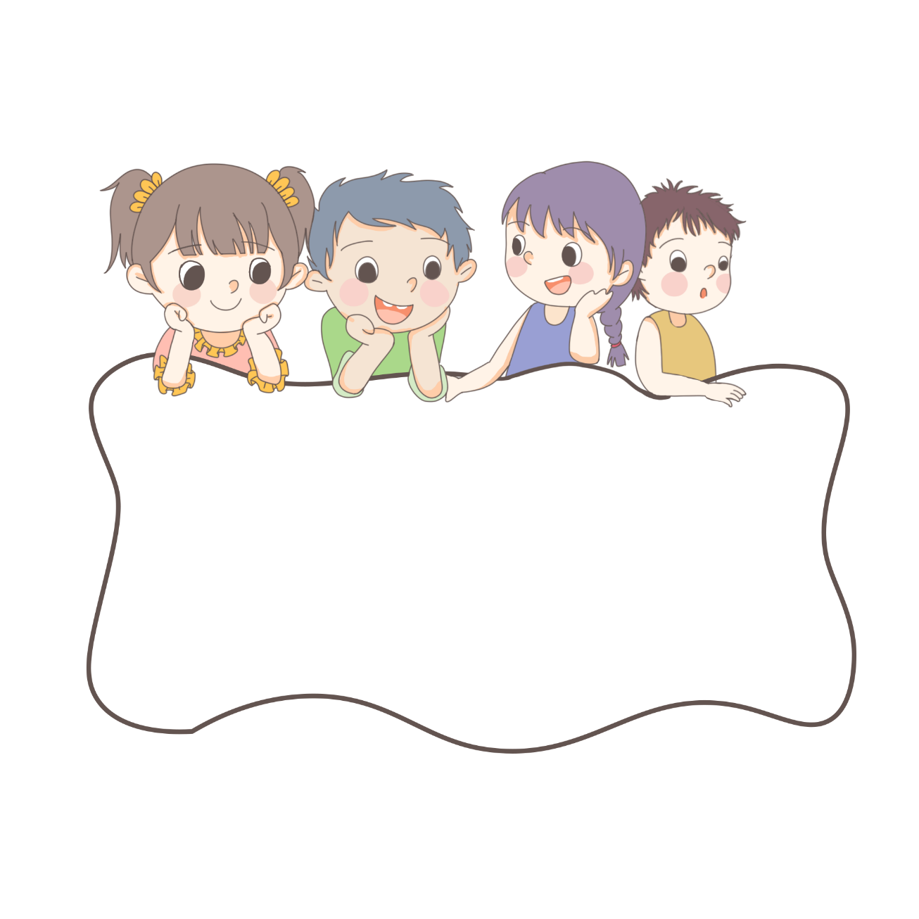
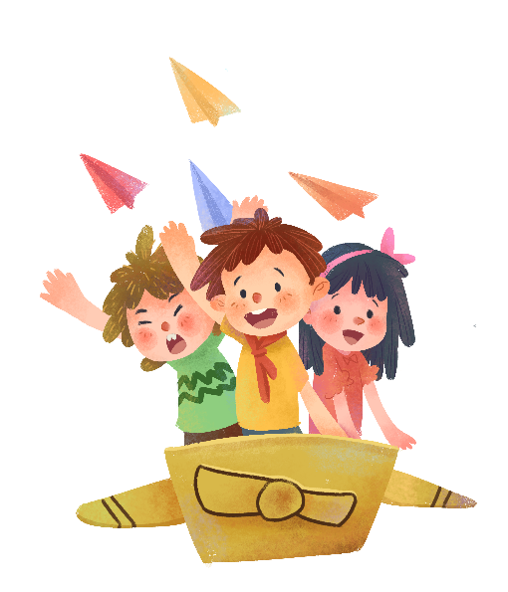


ĐỌC

Slide 29
Bức tranh bàn tay
ĐỌC
1. Giờ học vẽ, cô giáo yêu cầu mỗi học sinh vẽ một vật em thích hoặc một người em yêu quý.
Nhận tranh của học sinh, cô giáo rất vui. Có em vẽ mẹ dắt con đi chơi. Có em vẽ bố với một trái tim. Có em vẽ cô giáo với một bó hoa,...
2. Đến bức tranh của Hải, cô giáo rất ngạc nhiên thấy bức tranh chỉ có hình một bàn tay được vẽ rất đơn giản, vụng về.
- Vì sao em vẽ bàn tay? Bàn tay đó của ai? - Cô giáo đến bên Hải và hỏi nhỏ cậu bé.
- Đó là bàn tay của cô đấy ạ. - Cậu bé thì thầm.
Cô giáo nhớ lại: Trong giờ giải lao, đôi lúc, cô nắm tay Hải. Cô cũng làm thế với những học trò khác, nhưng với Hải, một cậu bé trầm lặng ít nói, điều này rất có ý nghĩa.
Cô giáo cảm thấy mình vừa nhận được một món quà rất quý.
Theo sách Hạt giống tâm hồn

Slide 30

CỦNG CỐ DẶN DÒ

Slide 31
ĐỌC ĐOẠN
Bức tranh bàn tay
1. Giờ học vẽ, cô giáo yêu cầu mỗi học sinh vẽ một vật em thích hoặc một người em yêu quý.
Nhận tranh của học sinh, cô giáo rất vui. Có em vẽ mẹ dắt con đi chơi. Có em vẽ bố với một trái tim. Có em vẽ cô giáo với một bó hoa,...
2. Đến bức tranh của Hải, cô giáo rất ngạc nhiên thấy bức tranh chỉ có hình một bàn tay được vẽ rất đơn giản, vụng về.
- Vì sao em vẽ bàn tay? Bàn tay đó của ai? - Cô giáo đến bên Hải và hỏi nhỏ cậu bé.
- Đó là bàn tay của cô đấy ạ. - Cậu bé thì thầm.
Cô giáo nhớ lại: Trong giờ giải lao, đôi lúc, cô nắm tay Hải. Cô cũng làm thế với những học trò khác, nhưng với Hải, một cậu bé trầm lặng ít nói, điều này rất có ý nghĩa.
Cô giáo cảm thấy mình vừa nhận được một món quà rất quý.
Theo sách Hạt giống tâm hồn
1
2
BÀI ĐỌC CHIA LÀM MẤY ĐOẠN?

Slide 32
ĐỌC TOÀN BÀI
Bức tranh bàn tay
1. Giờ học vẽ, cô giáo yêu cầu mỗi học sinh vẽ một vật em thích hoặc một người em yêu quý.
Nhận tranh của học sinh, cô giáo rất vui. Có em vẽ mẹ dắt con đi chơi. Có em vẽ bố với một trái tim. Có em vẽ cô giáo với một bó hoa,...
2. Đến bức tranh của Hải, cô giáo rất ngạc nhiên thấy bức tranh chỉ có hình một bàn tay được vẽ rất đơn giản, vụng về.
- Vì sao em vẽ bàn tay? Bàn tay đó của ai? - Cô giáo đến bên Hải và hỏi nhỏ cậu bé.
- Đó là bàn tay của cô đấy ạ. - Cậu bé thì thầm.
Cô giáo nhớ lại: Trong giờ giải lao, đôi lúc, cô nắm tay Hải. Cô cũng làm thế với những học trò khác, nhưng với Hải, một cậu bé trầm lặng ít nói, điều này rất có ý nghĩa.
Cô giáo cảm thấy mình vừa nhận được một món quà rất quý.
Theo sách Hạt giống tâm hồn

Slide 33

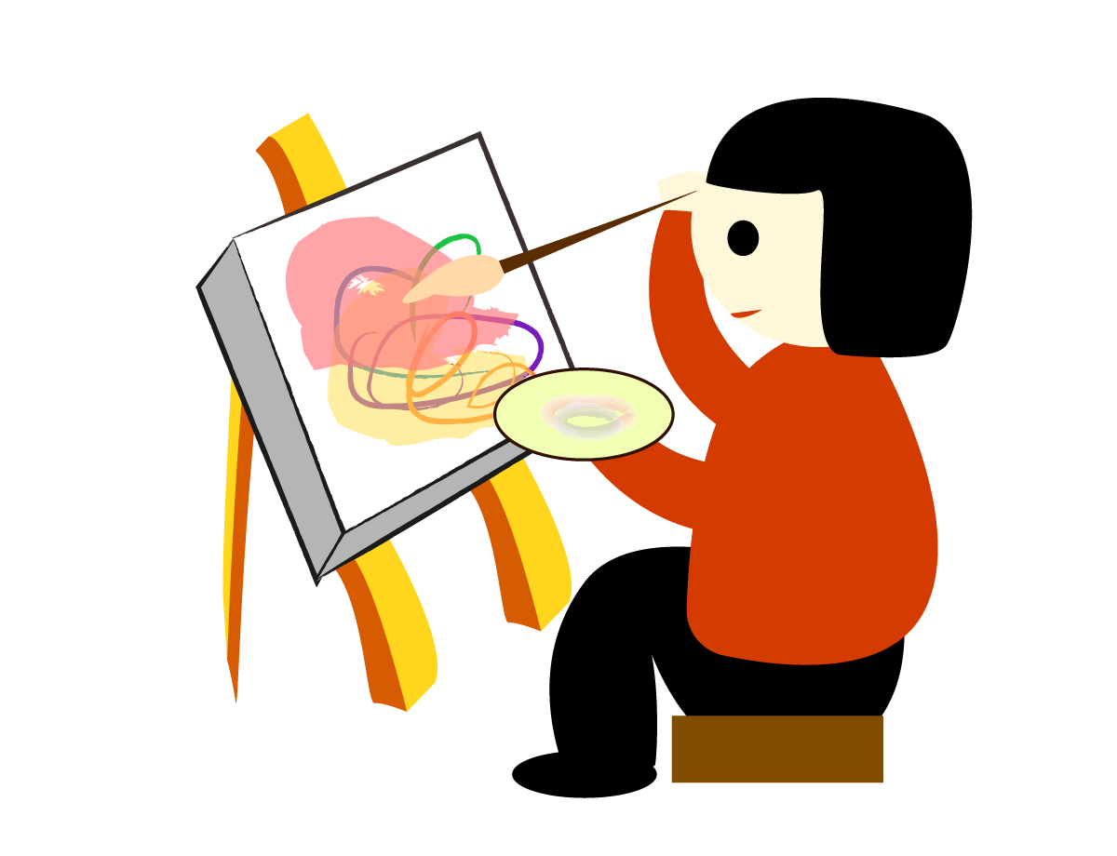
1. Cô giáo yêu cầu học sinh vẽ gì?
Cô giáo yêu cầu học sinh vẽ một vật em thích hoặc một người em yêu quý.

Slide 34

2. Vì sao bức tranh của Hải làm cô giáo ngạc nhiên?
Bức tranh của Hải làm cô giáo ngạc nhiên vì bức tranh ấy chỉ có hình một bàn tay được vẽ rất đơn giản và vụng về.

Slide 35


3.Hải giải thích thế nào?
Hải giải thích bàn tay trong bức tranh chính là bàn tay của cô giáo.

Slide 36
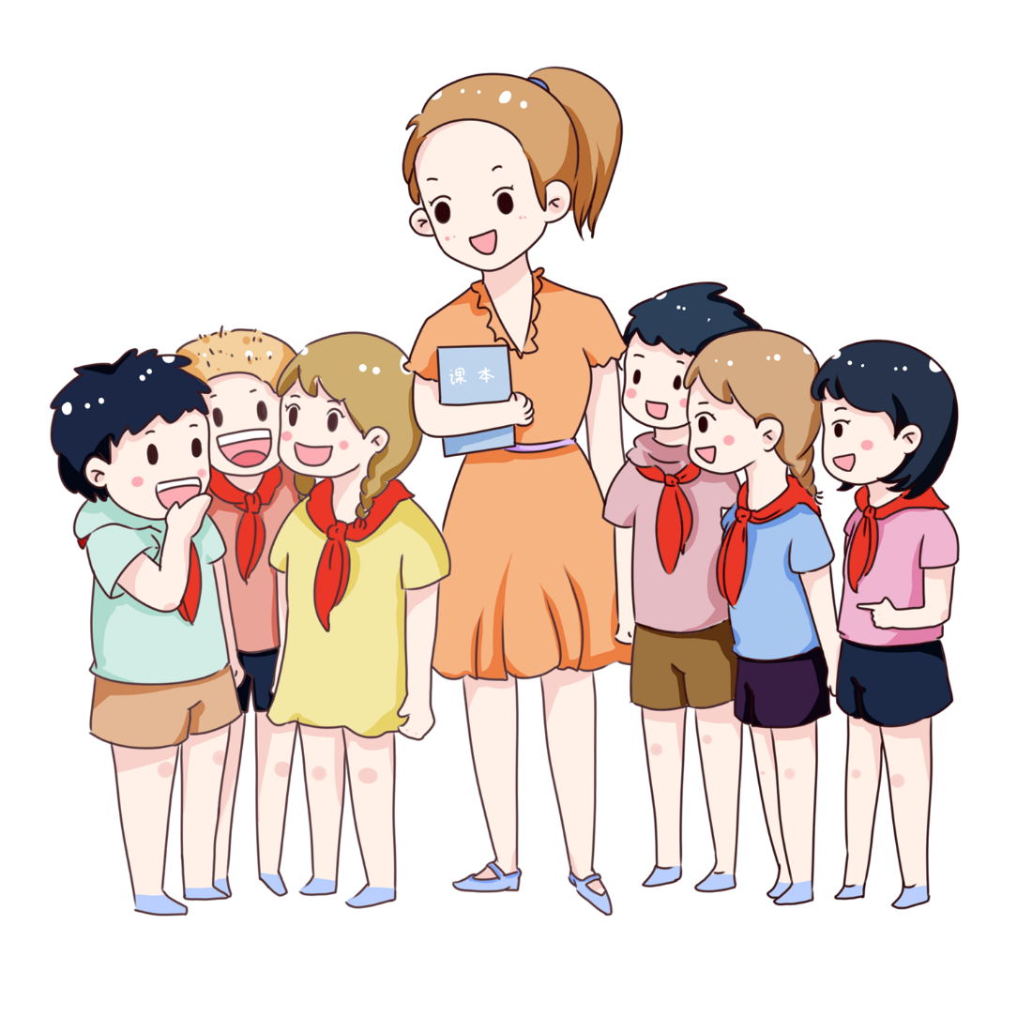
4. Món quà quý mà cô giáo nhận được từ bức tranh là gì?
Món quà quý mà cô giáo nhận được từ bức tranh là sự yêu mến, quý trọng của học sinh dành cho mình.

Slide 37
CHÀO MỪNG CÁC EM ĐẾN VỚI TIẾT HỌC
GV: Chu Thị Trâm
Notes:
Bài giải thiết kế bởi: HUY DUẨN – fb: Huy Duẩn – gmail: huyduan2410@gmail.com

Slide 38


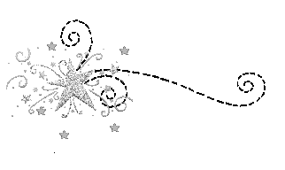
Trầm lặng:
lặng lẽ, ít hoạt động, ít cười đùa

Slide 39


THANK YOU
Tạm biệt và hẹn gặp lại

